Slide 1
Властивості функцій

Slide 2
Властивості функцій:
нулі функції
проміжки знакосталості функції
зростання та спадання функції

Slide 3
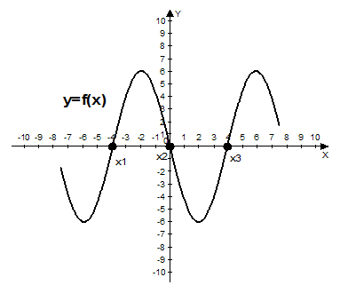
Нулі функції
Значення аргументу, при яких значення функції дорівнює нулю,
називають нулями функції.
$x_{1}$,${ x}_{2}$,${ x}_{3}$ – нулі функції
{$x_{1};x_{2 }$;$x_{3}$}∈D(f)
f($x_{1}$ )=0; f($x_{2}$)=0; f($x_{3}$)=0

Slide 4
Алгоритм знаходження нулів функції y=f(x)
або за графіком – точки перетину графіка з віссю ox
2) або розв’язав рівняння f(x)=0

Slide 5
Приклади

Slide 6
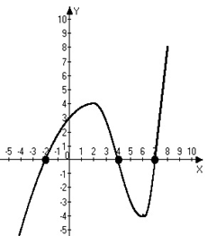
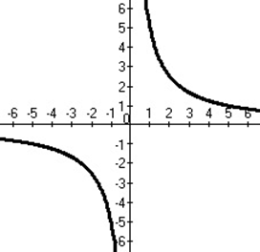
Приклад 1
Приклад 2
$x_{1}$=-2; $x_{2}$=4; $x_{3}$=7 нулі функції
Нулів функції немає

Slide 7
Приклад 3
y=2x-6;
2x-6=0;
2x=6;
x=3 – нуль функції
Приклад 4
y=$x^{2}$-8x+12;
D=64-4×1×12=16;
$x_{1}$=$\frac{8−4}{2×1}$=2; $x_{2}$=$\frac{8+4}{2×1}$=6;
$x_{1}$=2; $x_{2}$=6 – нулі функції

Slide 8
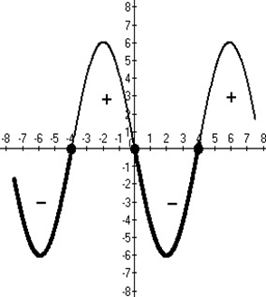
Проміжки знакосталості функції y=f(x)
Проміжки на яких функція приймає
тільки додатні значення f(x)>0
тільки від’ємні значення f(x)<0
Проміжки
(-∞;$x_{1}$ ); ($x_{1}$;$x_{2}$ ); ($x_{2}$;$x_{3}$ ); ($x_{3}$;+∞) - проміжки знакосталості

Slide 9
Алгоритм знаходження проміжків знакосталості функції y=f(x)
або за графіком – вище, нижче вісі абсцис ox
2) або розв’язав нерівності f(x)>0, f(x)<0

Slide 10
Приклади

Slide 11
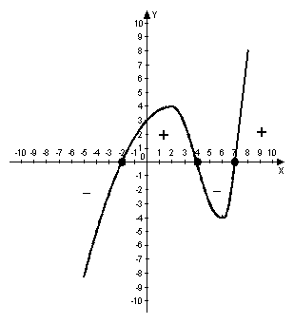
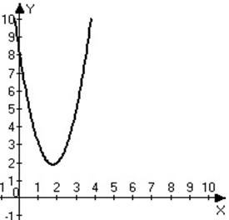
Приклад 1
Приклад 2
Проміжки знакосталості:
(-∞;-2); (-2;4); (4;7); (7;+∞)
Проміжки знакосталості:
(-∞;+∞)

Slide 12
Приклад 3
y=5x-7;
y>0 5x-7>0 ;
5x>7 ;
x>$\frac{7}{5}$ ;
($\frac{7}{5}$;+∞) ;
y<0 5x-7<0 ;
5x<7 ;
x<$\frac{7}{5}$ ;
(-∞;$\frac{7}{5}$) .
Проміжки знакосталості: (-∞;$\frac{7}{5}$) ; ($\frac{7}{5}$;+∞).

Slide 13
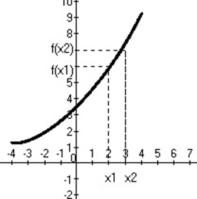
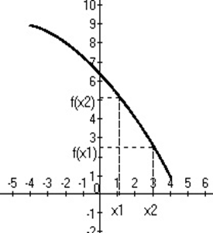
Зростання і спадання функції
Функція називається зростаючою на деякому проміжку, якщо для будь яких двох значень аргументу з цього проміжку більшому значенню аргументу відповідає більше значення функції
при $x_{2}$>$x_{1}$ f($x_{2}$)>f($x_{1}$)
y=f(x) – зростає
Функція називається спадною на деякому проміжку, якщо для будь яких двох значень аргументу з цього проміжку більшому значенню аргументу відповідає менше значення функції
при $x_{2}$>$x_{2}$ f($x_{2}$)<f($x_{1}$)
y=f(x) – спадає

Slide 14
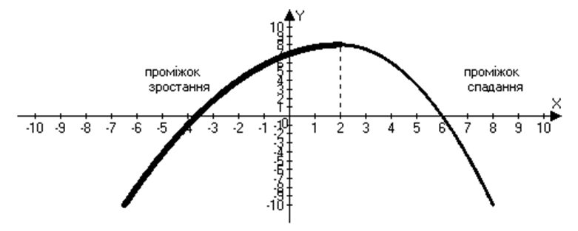
Алгоритм знаходження проміжків зростання або спадання функції
1) або за графіком
• якщо на проміжку графік функції йде вгору функція зростає
• якщо на проміжку графік функції йде вниз функція спадає

Slide 15
2) Якщо необхідно визначити, чи є функція y=f(x) зростаючою (спадною) на даному проміжку:
покладають умову $x_{2}>x_{1}$;
б) записують різницю f($x_{2}$)-f($x_{1}$) перетворюють її так, щоб було можна
визначити її знак;
в) якщо f($x_{2}$ )-f($x_{1}$)>0, то f($x_{2}$)>f($x_{1}$)
при умові $x_{2}$>$x_{1}$ функція y=f(x) зростає на проміжку;
г) якщо f($x_{2}$)-f($x_{1}$)<0, то f($x_{2}$)<f($x_{1}$)
при умові $x_{2}$>$x_{1}$ функція y=f(x) спадає на проміжку.

Slide 16
Приклади

Slide 17
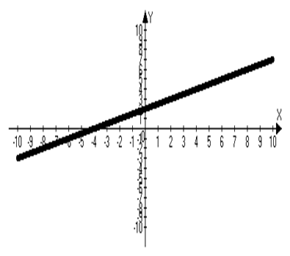
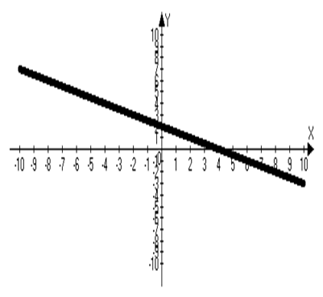
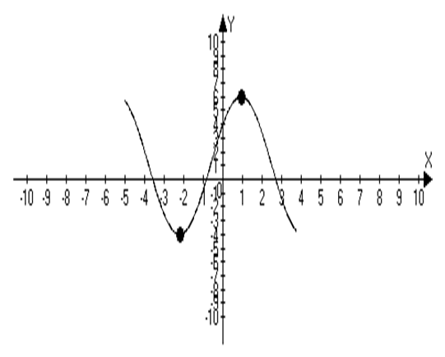
Приклад 1
Приклад 2
Приклад 3
Зростає на проміжку (-∞;+∞).
Спадає на проміжку (-∞;+∞).
Зростає на проміжку (-2;1) ;
Спадає на проміжку (-∞;-2); (1;+∞).

Slide 18
Приклад 4
Довести, що функція y=$x^{2}$-1 зростає на проміжку $\left[0\right.$;+∞).
Доведення
$x_{1}; x_{2}$ – довільні значення аргументу з $\left[0\right.$;+∞),
$y_{1}; y_{2}$ – відповідні значення функції
$y_{1}={x_{1}^{}}_{}^{2}$-1 $y_{2}={x_{2}}_{}^{2}$-1
$$y_{2}−y_{1}={x_{2}}_{}^{2}−1−\left({x_{1}}_{}^{2}−1\right)=(x_{2}−x_{1})(x_{2}+x_{1})$$
Так як $x_{2}>x_{1}$ з проміжку $\left[0\right.$;+∞), то
$x_{2}−x_{1}$>0 , $x_{2}+x_{1}$>0
відповідно $y_{2}−y_{1}$>0 $y_{2}>y_{1}$
тобто y=$x^{2}$-1 - зростає на проміжку $\left[0\right.$;+∞).

Slide 19
Дякуємо за увагу !

